Slide 1


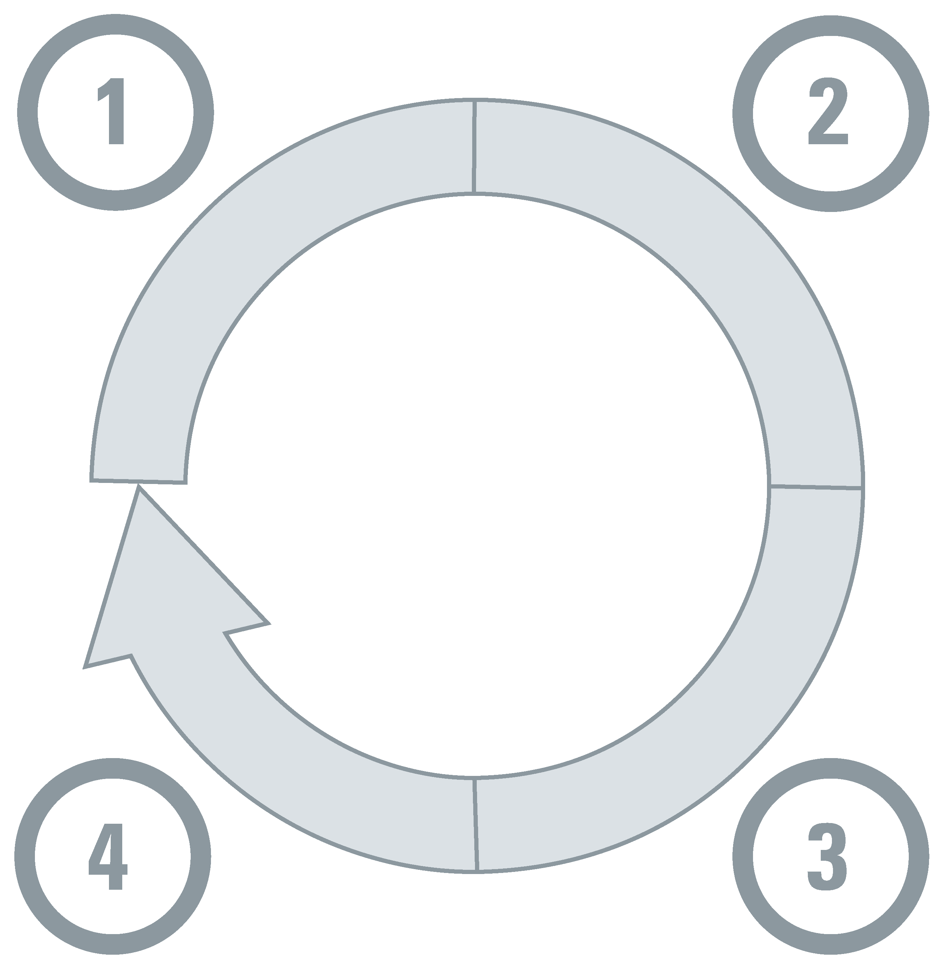








エビデンスに形式を適切に組み合わせて、
意思決定者の質問に回答する
1) 国内のエビデンスの形式を意思決定プロセスの適切なステップに適合させる
問題とその原因を理解する
問題に対処するためのオプションを選択する
モデリング
行動/実装
研究
エビデンスの形式
データ分析
モデリング
質的な洞察
エビデンスの形式
モデリング
評価
質的な洞察
質的な洞察
エビデンス統合
技術評価
実装を監視し
インパクトを評価する
実装に関する考慮を特定する
ガイドライン
データ分析
エビデンスの形式
データ分析
評価
質的な洞察
エビデンスの形式
行動・実装研究
質的な洞察
評価
z

